Slide 1
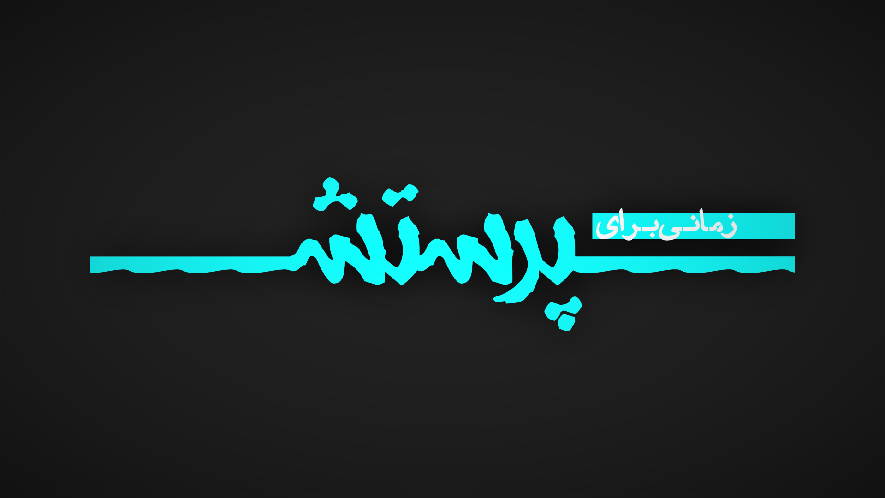

Slide 2
به محبت خداوند می‌نگرم روی صلیب
آزادم ساخته خداوند از گناهان در کمین
راز عشق خدای ما آشکار گردید و عیان
با طلوع مهر عیسی گشته‌ام من نور جهان

Slide 3
اوج قدرت محبت بر صلیب گشته عیسی
آن کلمه‌ی خداوند فدا گردیده بهر ما
خستگان قوت گیرند زخم دلان را دهد شفا
درمانده نباشد هیچکس هرکه خواند نام او را
(x۲)

Slide 4
ای کلمه‌ی خداوند می پذیرم من کلامت
به ندایت گوش گیرم ای خداوندم خدایم

Slide 5
اوج قدرت محبت بر صلیب گشته عیسی
آن کلمه‌ی خداوند فدا گردیده بهر ما
خستگان قوت گیرند زخم دلان را دهد شفا
درمانده نباشد هیچکس هرکه خواند نام او را
(x۲)

